Slide 1


Universidad Autónoma del Estado de México
Facultad de Lenguas
Licenciatura en lenguas
Unidad de aprendizaje: Seminario de Investigación
Tema: Elementos del protocolo segunda parte: hipótesis
M. en Com. y Tec. Ed. Alma Delia García Ensástegui
Semestre 2017-A

Slide 2
Objetivo
El objetivo de esta presentación en conceptualizar en primer lugar la hipótesis, posteriormente identificar las características, los tipos, los elementos que la conforman: variables su concepto y definición constitutiva.

Slide 3
Hipótesis
Indican: lo que se pretende probar
Explicaciones tentativas del fenómeno investigado
Son las guías de una investigación o estudio.

Slide 4

Hipótesis
No todas las investigaciones tienen hipótesis
Enfoque cualitativo: supuestos

Slide 5

Hipótesis
Pueden o no ser verdaderas:
“Las familias que viven en zonas urbanas tienen menor número de hijos que las familias que viven en zonas rurales”
Puede o no ser comprobado.
No: ausencia de evidencia total
Si: hay cifras y censo poblacional.

Slide 6


Hipótesis
Son proposiciones tentativas acerca de dos o mas variables.
“A mayor variedad en el trabajo, habrá mayor motivación extrínseca para cumplirlo”

Slide 7
Surgimiento hipótesis
Conclusión de investigación
Planteamiento
del problema
Marco teórico
Enfoque cualitativo

Slide 8

Características las hipótesis
Referirse a una situación real
  Universo
  Contexto definido

Slide 9

Características las hipótesis
2. Las variables o términos delas hipótesis deben ser
  Comprensibles
  Precisos
  Concretos
  Ejemplo: la economía: es muy vago.

Slide 10

Características las hipótesis
3. La relación entre dos o más variables deben ser
  clara
  Inverosímil (lógica)
  Ejemplo:
  “La disminución del consumo del petróleo en Estados Unidos se relaciona con
  el grado de aprendizaje del álgebra por parte de los niños que asisten a
  escuelas ´publicas de Buenos Aires”.

Slide 11

Características las hipótesis
Los términos o variables deben ser observables y medibles.
  No incluyen aspectos morales
  No incluyen cuestiones inmedibles
  Ejemplo:
  “Los hombres más felices van al cielo”.

Slide 12

Características las hipótesis
5. Deben estar relacionadas con técnicas disponibles para probarlas .
  Analizar si hay técnicas para verificarlas
  Desarrollar las técnicas
  Verificar si están al alcance de nosotros
  Ejemplo:
  “Desviación presupuestaria del mundo”.

Slide 13

Ejercicio
Mary siempre postea en su cuenta de
facebook cuestiones en contra de los
hombres y cuestione en contra de la vida.
¿Cuál es tu hipótesis?

Slide 14
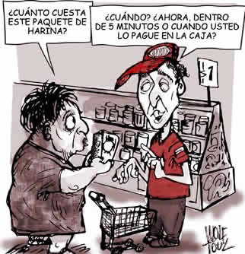

Hipótesis de investigación
Propiedad
Fluctúa
Cuya variación
Se mide
u
observa
Simboliza
H
1

Slide 15

Hipótesis de investigación: ejemplos
-Género
-La presión arterial
-La masa
-La personalidad
-Seres vivos
-Objetos
-Hechos
-El aprendizaje de conceptos
-La religión

Slide 16

Ejemplos de hipótesis
nulas
Causales
De diferencia de grupos
Correlacionales
Descriptivas

Slide 17

Descriptivas de un dato o valor
Estudios descriptivos
Predecir un dato o valor
Ejemplo
El aumento del número de divorcios de parejas cuyas edades oscilen entre 18 y 25 años será de 20%

Slide 18
Hipótesis correlacionales
Especifican las relaciones entre dos o mas variables
Alcanzan un nivel predictivo y parcialmente explicativo
Responden a estudios correlacionales
Establece cómo es la relación en la variables
El orden no es importante: A menor X mayor Y
Ejemplo: A mayor auto estima, habrá menor temor al éxito
A mayor X, menor Y

Slide 19

Hipótesis de la diferencia entre grupos
Finalidad: comparar grupos.
Los adolescentes le atribuyen mas importancia al atractivo físico en sus relaciones de pareja, que las adolescentes a las suyas.
Grupo 1
Grupo 2
Comparación grupos

Slide 20
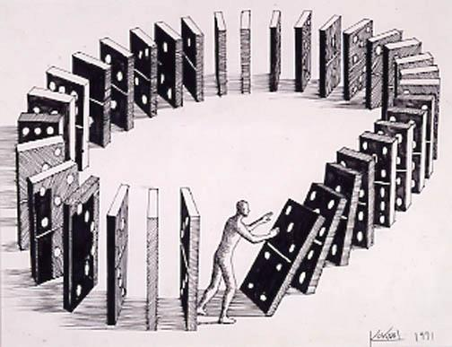
Hipótesis de causalidad
Finalidad:
-afirmar las relaciones entre dos o mas variables
-afirmar la manera se manifiestan

Slide 21
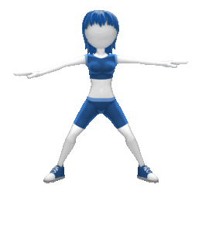
Hipótesis de causalidad
Finalidad:
-dar sentido de entendimiento
-establece sentido de causa-efecto
La desintegración del matrimonio provoca baja autoestima en los hijos e hijas.

Slide 22
Hipótesis de causalidad
Simboliza: “X-Y”
“X Y”
Una variable
Otra variable

Slide 23
Hipótesis de causalidad
Precauciones :
-la supuesta causa= variable independiente
-efectos= variable independiente
La desintegración del matrimonio provoca baja autoestima en los hijos e hijas.

Slide 24
Hipótesis de causalidad
La desintegración del matrimonio provoca baja autoestima en los hijos e hijas.
Variable independiente
Variable dependiente

Slide 25
Hipótesis nulas
Definición:
Los adolescentes no le atribuyen mas importancia al atractivo físico en sus relaciones de pareja, que las adolescentes a las suyas.
-Reverso de las hipótesis de investigación
-Refuta o niega lo que afirma las hipótesis
El aumento del número de divorcios de parejas cuyas edades oscilan entre los 18 y 25 años , no será de 20% el próximo año.

Slide 26
Hipótesis alternativas
Esta silla es roja:
Ofrecen descripción o explicación
Simbolizan:
Ha
Esta silla es verde
Esta silla es azul

Slide 27
Utilidad de hipótesis
Evidencia empírica
Saber
1
2
Ayuda a saber que se busca
Dice algo del fenómeno
Guías de investigación
1
Descriptva y explicativa
2
Evidencia: favor
Orden
Proporciona orden y lógica
Información del fenómeno se incrementa

Slide 28
Utilidad de hipótesis
Evidencia positiva
Resultado hipótesis
3
4
Teoría=más sólida
Una teoría
3
4
Probar teorías
Sugerir teorías
Algunas hipotesis
Más evidencia a favor
No asociadas con ninguna hipótesis
Mas evidencia teórica

Slide 29


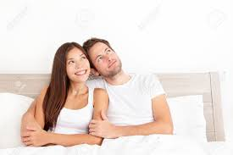
Definición de términos o variables
¿Definición de novios?
Precisar lo más posible el concepto
Evitar ambigüedades de
conceptos

Slide 30
Definición de términos o variables
Variables deben ser:
Medibles
Observables
Evaluadas
Inferidas
Obtener datos de la realidad

Slide 31
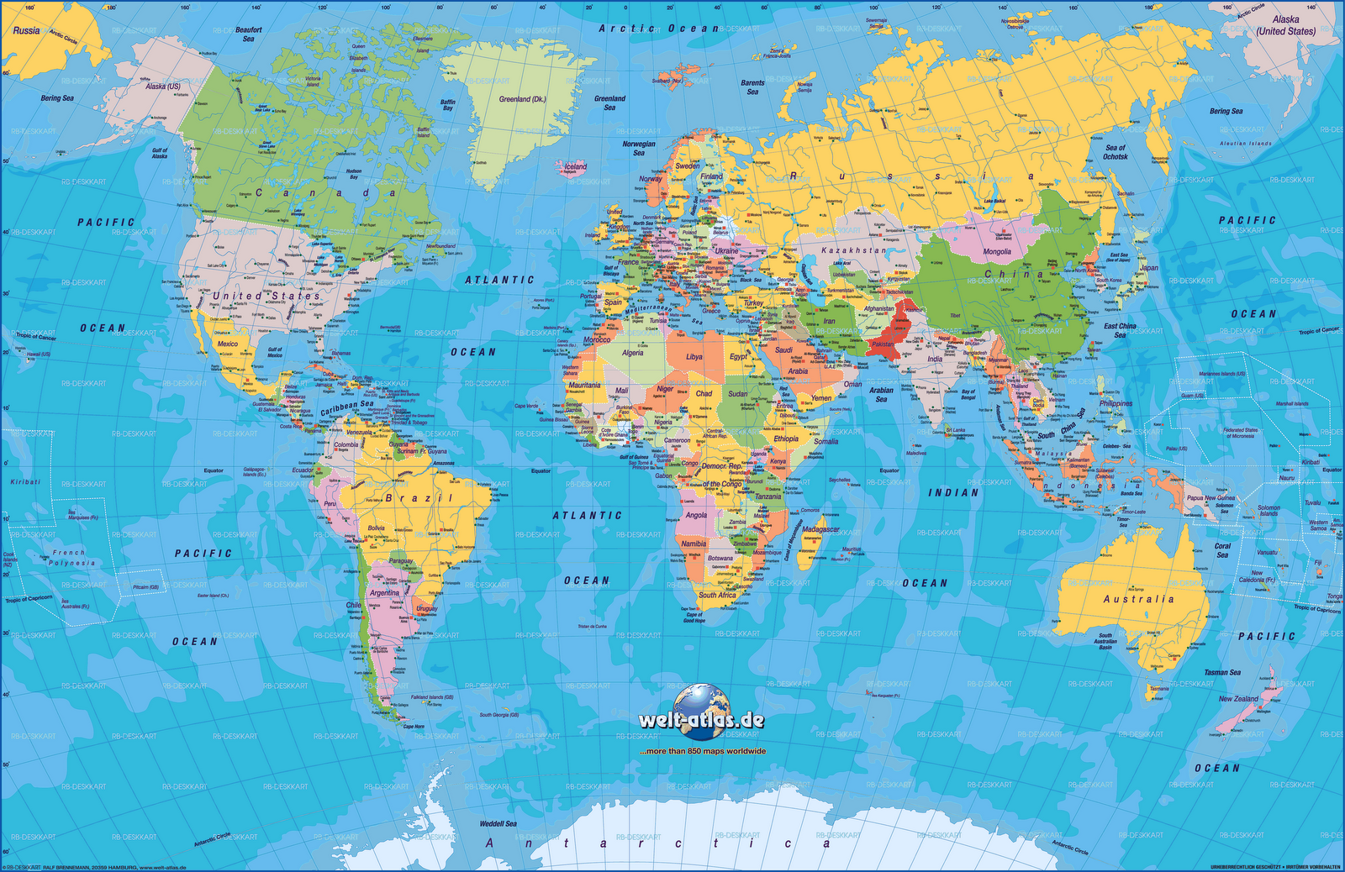
Definición de términos o variables
Confrontar investigaciones similares

Slide 32
Definición conceptual o constitutiva
Definiciones de diccionario o de libros especializados
Variable | Definición conceptual
Inteligencia emocional | Capacidad pare reconocer y controlar nuestras emociones, así como mejorar con mas destreza nuestras relaciones. (Goleman, 1996)

Slide 33
Bibliografía
HERNANDEZ Sampieri Roberto, Fernández Collado Carlos, Baptista Lucio Pilar. (2014). Metodología de la Investigación. Sexta Edición. México: McGraw Hill.

